Slide 1
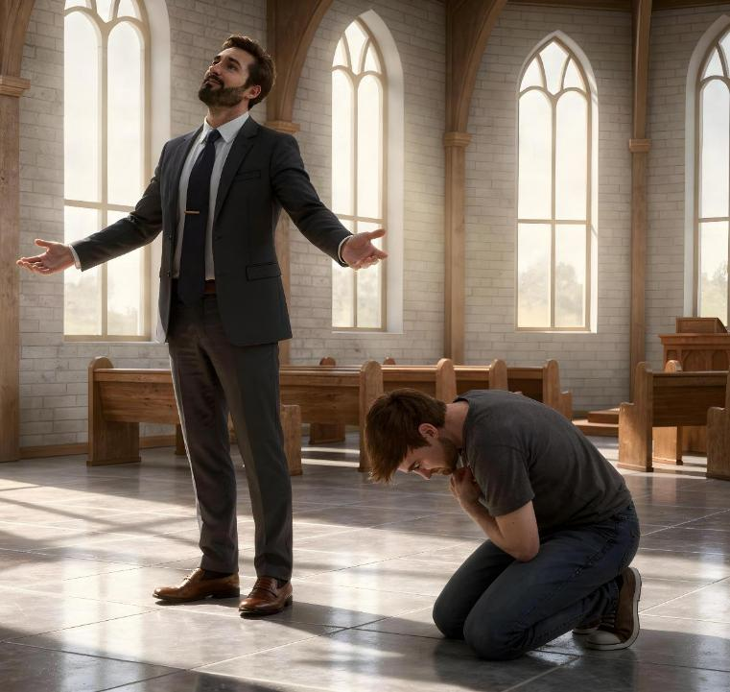
PYCHA KONTRA POKORA
Lekcja 3 na 18. kwietnia 2026

Slide 2

„Każdy bowiem, kto się wywyższa, będzie poniżony, a kto się poniża, będzie wywyższony”
(Łukasz 14,11)

Slide 3

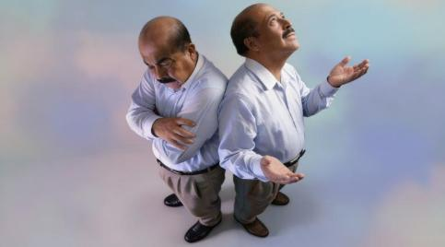
Co jest we mnie wartościowego? Trudno odpowiedzieć na to pytanie.
Jeśli powiem „wiele” (z dumą), to przyznaję, że wszystko, czym jestem i co posiadam, osiągnąłem samodzielnie.
A co, jeśli mówię tak często, bo Bóg uważa mnie za swojego syna?
Jeśli milczę (okazując pokorę), przyznaję, że wszystko, czym jestem i co posiadam, pochodzi od Boga.
A co, jeśli nic nie powiem, bo brakuje mi pewności siebie?
Przykłady dumy
Lucyfer
Uczniowie Jezusa
Przykłady pokory
Celnik
Mojżesz
Jezus, doskonały wzór

Slide 4


PRZYKŁADY DUMY

Slide 5





LUCYFER
„Bo wszystko, co jest na świecie, pożądliwość ciała i pożądliwość oczu, i pycha życia, nie jest z Ojca, ale ze świata” (1 Jana 2,16)
Jeśli mówimy o pysze, musimy wspomnieć o tym, w kim to uczucie zrodziło się jako pierwsze: o Lucyferze. Postanowił on nie zadowalać się swoją pozycją, lecz pragnął wznieść się na wyższą. Z czasem zapragnął tak wielkiej chwały, że marzył o zajęciu samego tronu Boga (Izajasz 14,12-14).
„Odziedziczyliśmy” pragnienie, by robić to, co nam się podoba, posiadać wszystko, czego zapragniemy, oraz zdobywać pozycje, które pozwolą nam osiągnąć sławę lub bogactwo. Właśnie to oferuje nam świat! (1 Jana 2,16).
Nie każda jednak ambicja jest przejawem pychy. Satysfakcja płynąca z sukcesu dziecka lub z własnych osiągnięć niekoniecznie jest przejawem niezdrowej pychy.
Należy pamiętać, że to, co posiadamy, nasze umiejętności i osiągnięcia nie decydują o naszej wartości. Pycha polega na tym, że nie oddajemy Bogu chwały za to, co On czyni w naszym życiu.

Slide 6



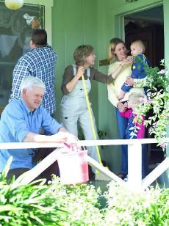

UCZNIOWIE JEZUSA
„Powstał też spór między nimi o to, kto z nich ma uchodzić za największego” (Łukasz 22,24)
Spędzili z Jezusem ponad trzy lata. Właśnie umył im nogi i opowiedział o swojej krwi przelanej za wszystkich. A jednak podczas kolacji ich rozmowa nie miała z tym wszystkim nic wspólnego: który z nich jest największy? (Łk 22,24).
Ich duma sprawiła, że uwierzyli, iż zasługują na pierwsze miejsce. Nie zdawali sobie sprawy z powagi swoich uczuć. Ze względu na swoją dumę odsuwali Boga od swoich serc.
Jezus przeszedł od razu do sedna: „Ja jestem wśród was jako ten, który służy” (Łk 22,27). Innymi słowy: jeśli chcesz być wielki jak twój Mistrz, służ innym.
Nasza duma podpowiada nam, że zasługujemy na to, by inni nam służyli (jesteśmy od nich lepsi). Potrzebujemy Bożej łaski, aby stać się pokornymi sługami.

Slide 7


PRZYKŁADY POKORY

Slide 8





POBORCA PODATKOWY
„A celnik stanął z daleka i nie śmiał nawet oczu podnieść ku niebu, lecz bił się w pierś swoją, mówiąc: Boże, bądź miłościw mnie grzesznemu.” (Łukasz 18:13)
Pewien faryzeusz opowiadał Bogu o swoich dobrych uczynkach i zasługach. Jednak Jezus powiedział, że „modlił się do siebie”, a nie do Boga (Łk 18,11–12). To doskonały przykład pychy.
Celnik prosił Boga o pomoc, gdyż był grzesznikiem (Łk 18,13). Pokornie stając przed Bogiem, „wrócił do domu usprawiedliwiony”, ponieważ „każdy, kto się wywyższa, będzie poniżony, a kto się poniża, będzie wywyższony” (Łk 18,14).
Prawdziwa pokora zaczyna się wtedy, gdy uznajemy swoje grzechy i prosimy Chrystusa o pomoc. Wtedy…
Nie będziemy traktować innych jako gorszych (Flp 2,3)
Nie będziemy zabiegać o publiczne uznanie (Łk 14,7–11)
Pozwolimy innym, by nas doceniali (Prz 27,2)
Otrzymamy łaskę Bożą (Jakuba 4,6)
Będziemy dzielić się tą łaską z innymi (1 Piotra 4,10)

Slide 9

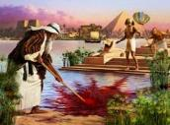






„Przez wiarę Mojżesz, kiedy dorósł, nie zgodził się, by go zwano synem córki faraona; wolał raczej znosić uciski wespół z ludem Bożym, aniżeli zażywać przemijającej rozkoszy grzechu” (Hebrajczyków 11,24-25)
MOJŻESZ
Mojżesz był przygotowywany do objęcia stanowiska faraona Egiptu. Był znakomitym strategiem i odznaczał się wielką inteligencją (Dz 7,22). W wieku 40 lat postanowił porzucić to wszystko i dołączyć do swojego ludu (Hbr 11, 24–25).
Był wyzwolicielem! Jego potężne ramię miało wyzwolić jego braci! To był poważny błąd. Bóg nie mógł go wykorzystać, dopóki żywił w sobie taką dumę.
Kolejne 40 lat spędzonych w jedności z Bogiem na pustyni uczyniło z niego człowieka niezwykle pokornego (Lb 12,3). Teraz mógł służyć Bogu, zsyłając plagi, przekraczając morze, przyjmując Dziesięć Przykazań, rozmawiając bezpośrednio z Bogiem, uderzając w skałę… Był nawet w stanie z pokorą przyjąć karę za swój akt pychy, gdy przypisał sobie zasługi za to, co uczynił (Lb 20,10–12).
Przykład Mojżesza pokazuje nam, że pokora nie pojawia się w nas sama z siebie, lecz musimy codziennie prosić Boga, by nas nią napełniał.

Slide 10




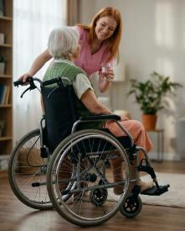
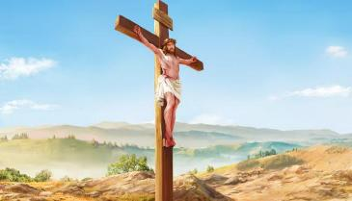
JEZUS, DOSKONAŁY WZÓR
„Uniżył samego siebie i był posłuszny aż do śmierci i to do śmierci krzyżowej!” (Filipian 2,8)
Nikt na tym świecie nigdy nie posiadał – ani nigdy nie będzie posiadał – takiej wielkości, jaką Jezus miał przed swoim wcieleniem. A jednak z miłości do nas zrezygnował ze wszystkiego. W obliczu takiego upokorzenia wszystko, co mamy, wszystko, czym jesteśmy, i wszystko, czym kiedykolwiek moglibyśmy się stać, blednie w porównaniu z tym.
Jezus zrezygnował z nieba, aby umrzeć za ludzkość w nadziei, że zrozumiemy Jego akt łaski i odpowiemy na Jego zaproszenie do nawiązania z Nim relacji (Flp 2,5-8). Jest On bez wątpienia doskonałym przykładem pokory.
„Niech będzie w was to samo nastawienie, jakie było w Chrystusie Jezusie” (Flp 2, 5).
Naśladujmy Jego przykład: „Niech nic nie wynika z rywalizacji czy pychy, ale w pokorze niech każdy uważa innych za lepszych od siebie. Niech każdy z was dba nie tylko o swoje sprawy, ale także o sprawy innych” (Flp 2,3–4).

Slide 11

Wysławiam cię, Panie, z całego serca mego, Śpiewam ci wobec bogów.
Oddaję pokłon przybytkowi twemu świętemu I wysławiam imię twoje Za łaskę i za wierność twoją, Bo nad wszystko wywyższyłeś imię i słowo swoje.
W dniu, gdy cię wzywałem, wysłuchałeś mnie, Dodałeś mocy duszy mojej.
Wysławiać cię będą, Panie, wszyscy królowie ziemi, Gdy usłyszą słowa ust twoich.
Będą opiewali drogi Pańskie, Gdyż wielka jest chwała Pana.
Zaiste, wzniosły jest Pan, a jednak spogląda na uniżonego, A dumnego z daleka poznaje.
Choćbym się znalazł w niedoli, Ty mnie zachowasz przy życiu. Przeciwko złości nieprzyjaciół moich wyciągniesz rękę, A prawica twoja wybawi mnie.
Pan dokona tego dla mnie. Panie, łaska twoja trwa na wieki, Nie zaniechaj dzieła rąk twoich!
Psalm 138

Slide 12

„W miłości własnej, wywyższaniu siebie i pysze kryje się wielka słabość; natomiast w pokorze jest wielka siła. Nasza prawdziwa godność nie polega na tym, że myślimy o sobie najwięcej, lecz na tym, że Bóg jest obecny we wszystkich naszych myślach, a nasze serca płoną miłością do naszego Odkupiciela i miłością do innych ludzi. Prostota charakteru i pokora serca przynoszą szczęście, podczas gdy zarozumiałość prowadzi do niezadowolenia, narzekania i ciągłego rozczarowania. To właśnie uczenie się myślenia mniej o sobie, a bardziej o uszczęśliwianiu innych, przynosi nam Bożą siłę.”
EGW (Świadectwa dla zboru, t. 3, s. 476)

